Slide 1
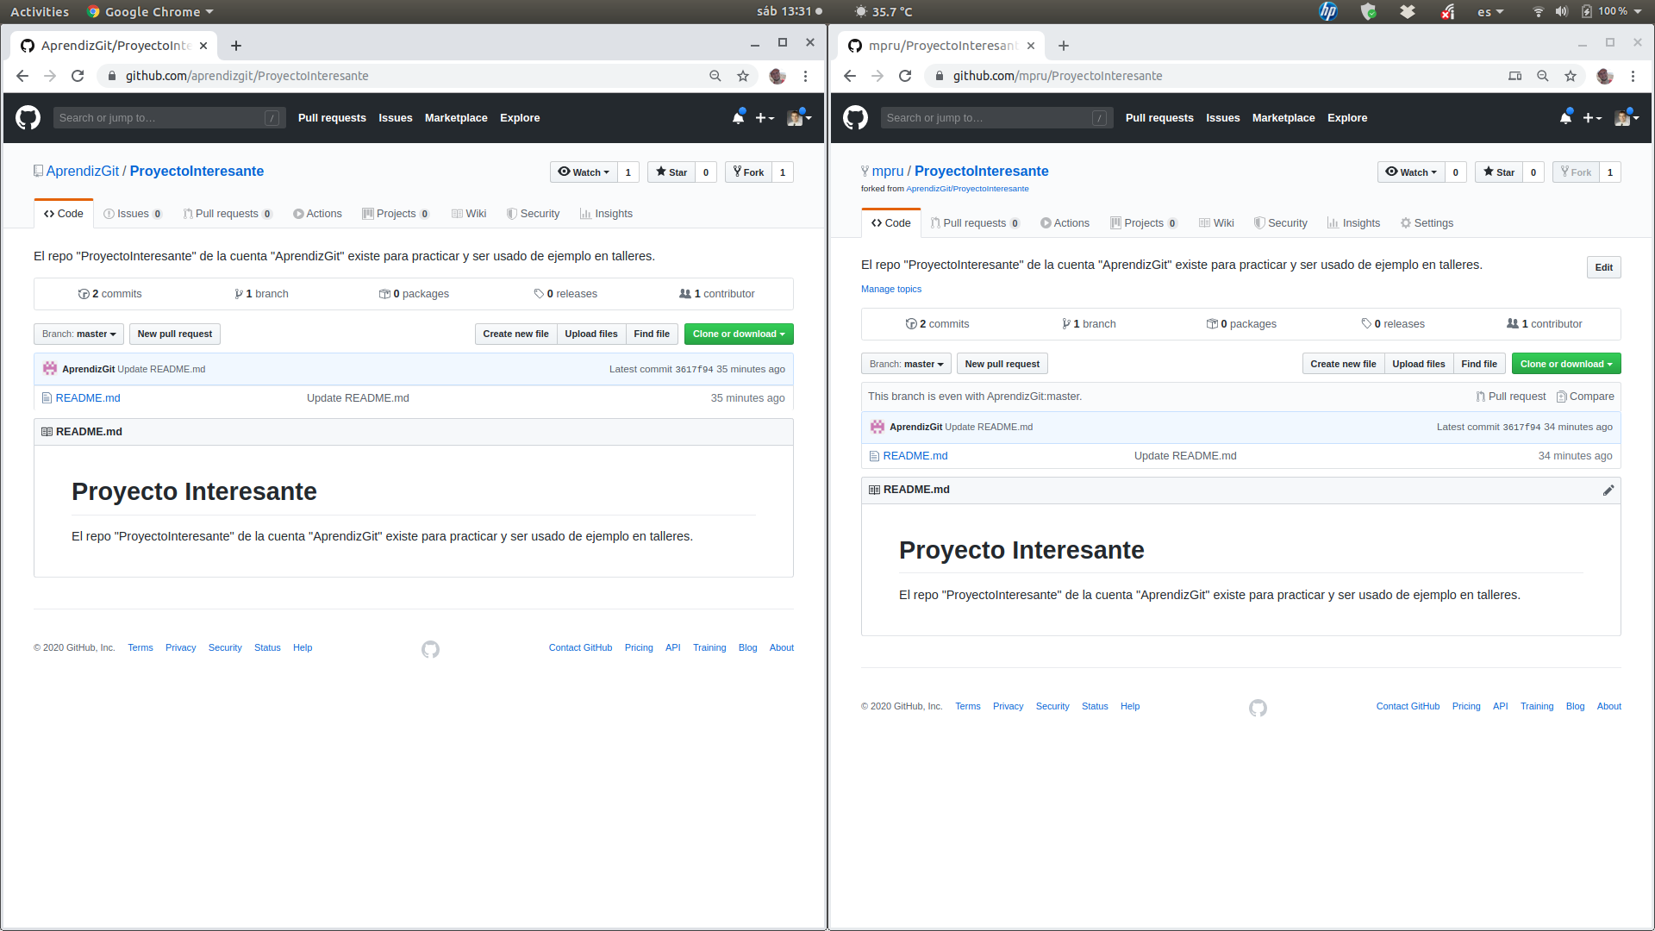
2. MIRANDO LA WEB DEL REPO DE APRENDIZGIT
5. TENGO UNA COPIA DEL REPO EN MI CUENTA!!
1. ESTOY EN
MI CUENTA
3. HAGO FORK, EL RESULTADO ES:

Slide 2
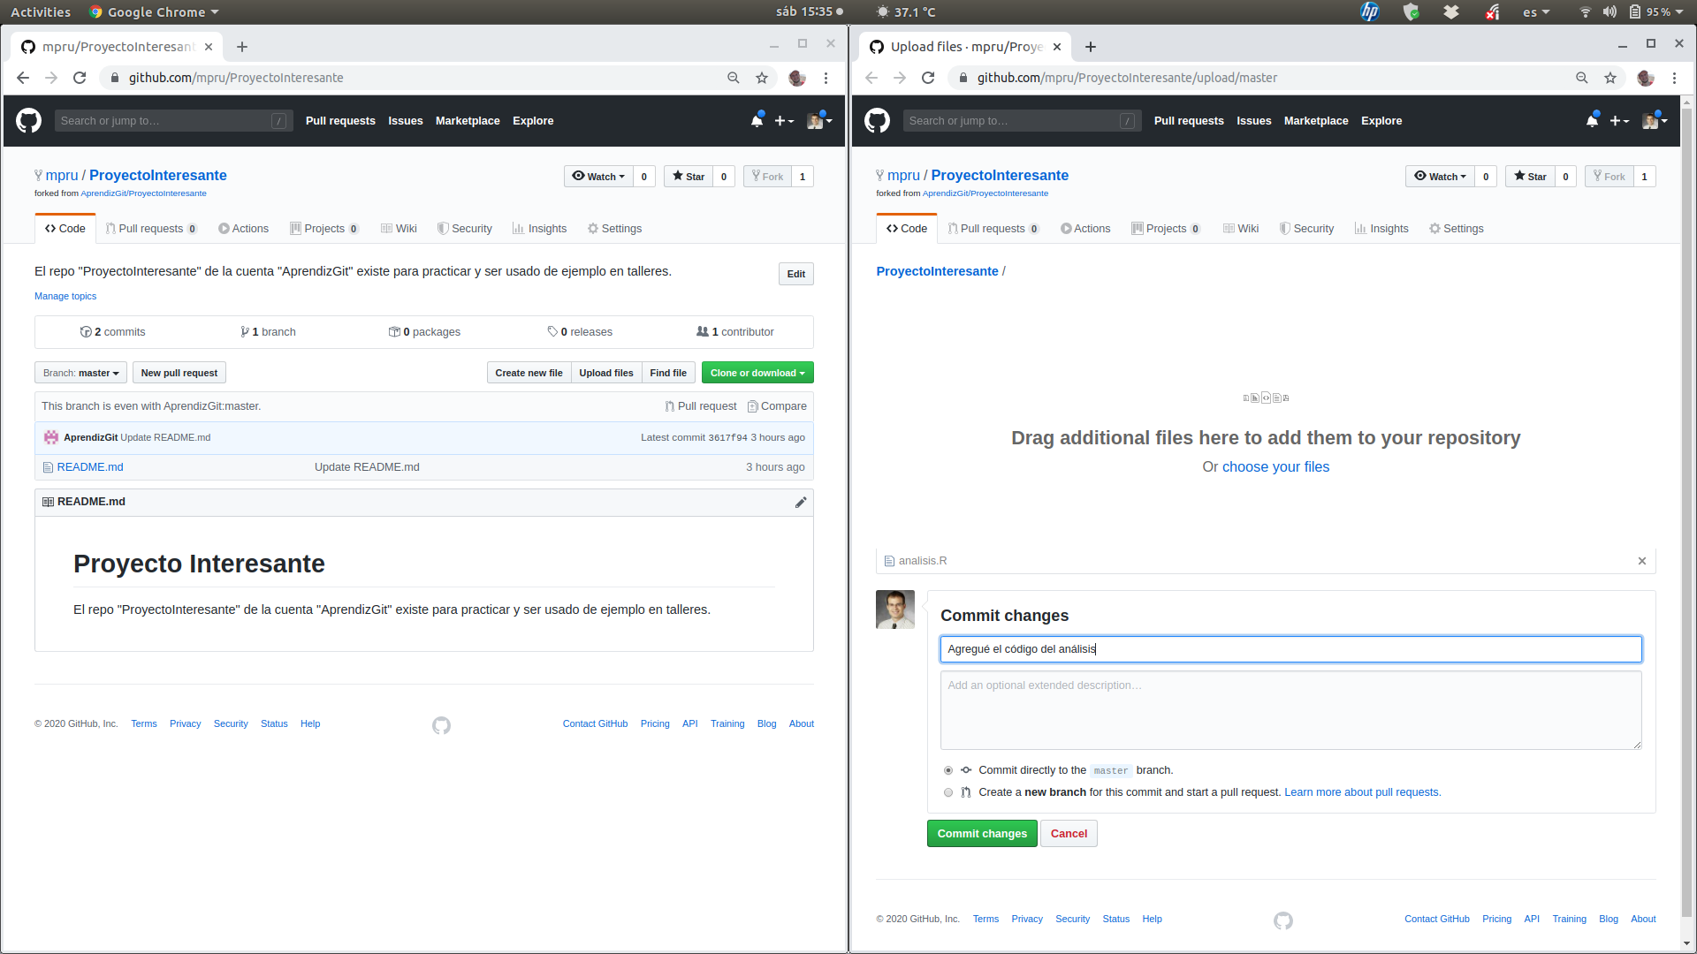
Archivo que quiero subir
Mensaje para el commit

Slide 3
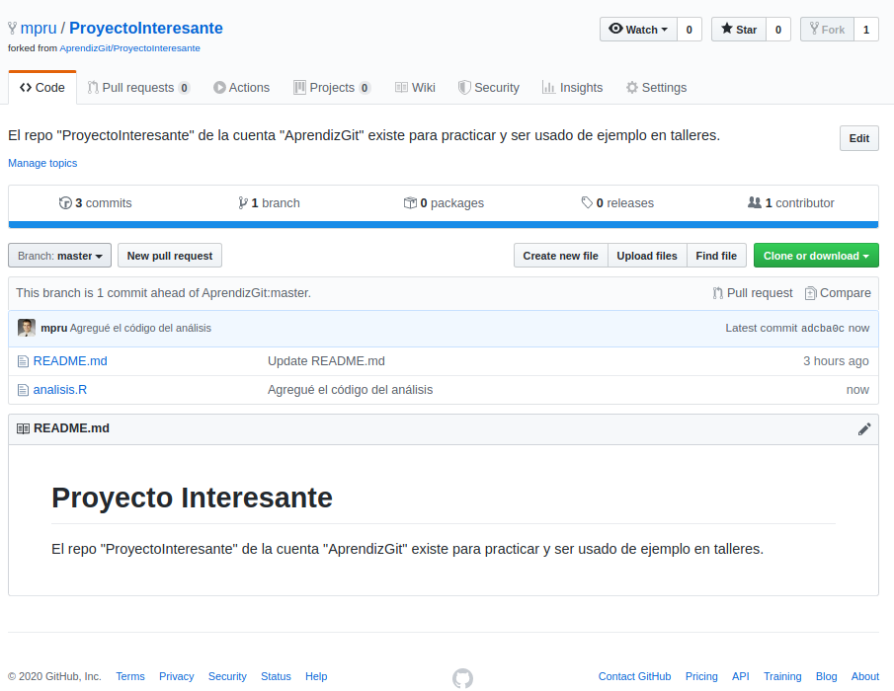
Archivo que quiero subir
Mensaje para el commit

Slide 4
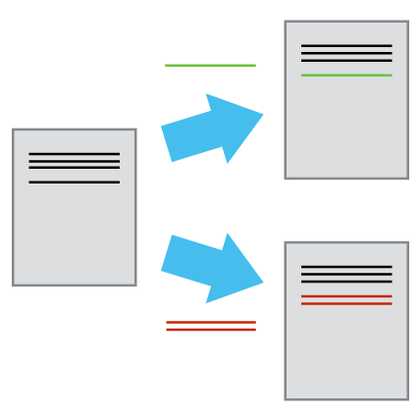
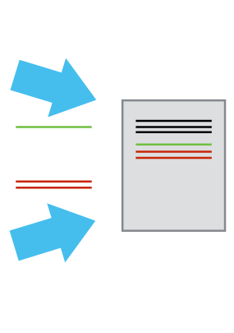

Slide 5
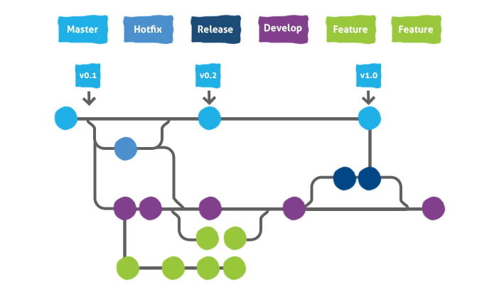

Slide 6
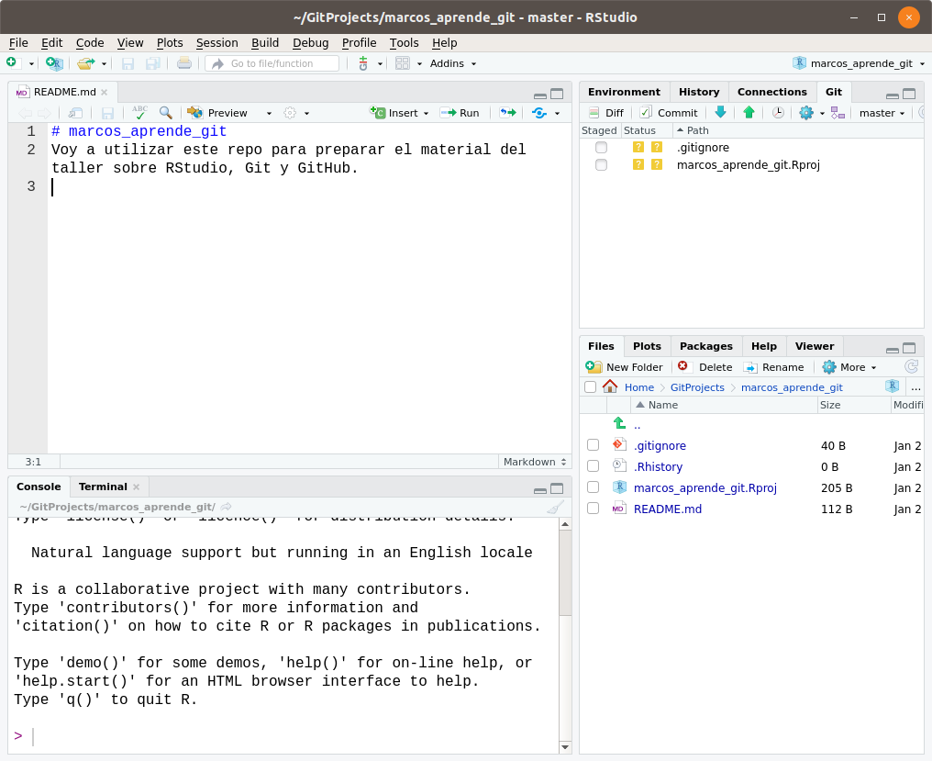
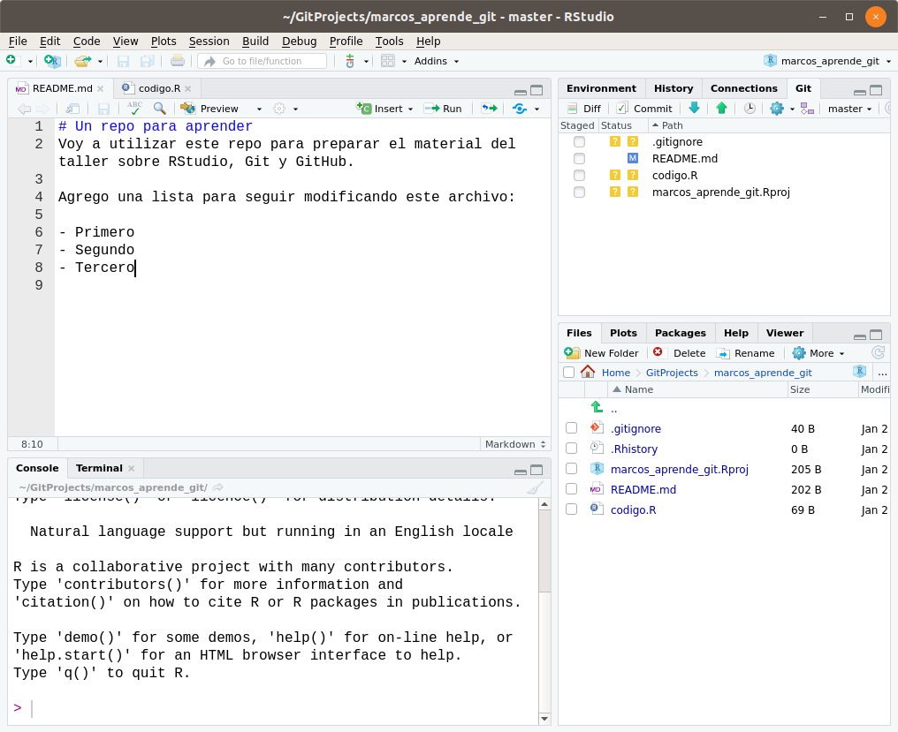

Slide 7
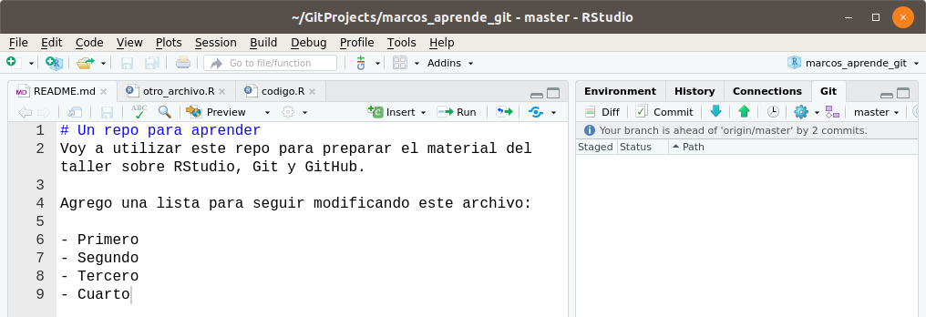
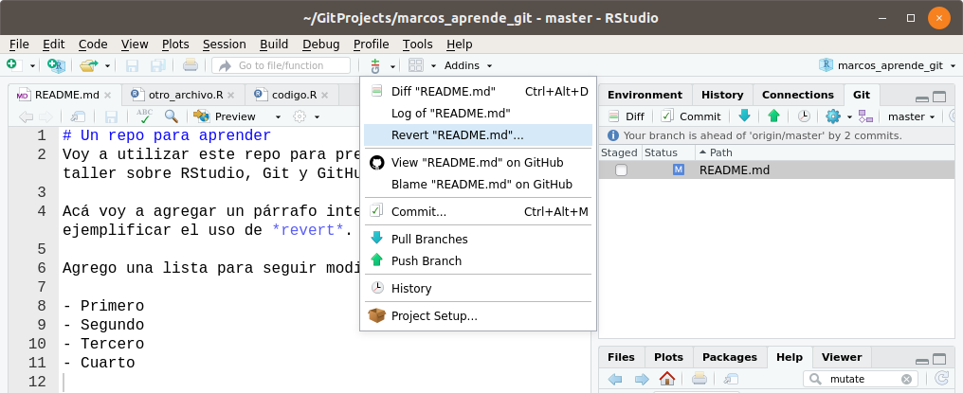
VERSIÓN DEL ARCHIVO EN EL ÚLTIMO COMMIT
DESPUÉS EL ARCHIVO SUFRIÓ MÁS MODIFICACIONES Y FUE GUARDADO.
PUEDO REVERTIR SU ESTADO A COMO ESTABA EN EL ÚLTIMO COMMIT.
DESPUÉS DE REVERTIR VOLVIÓ A ESTAR COMO ANTES

Slide 8
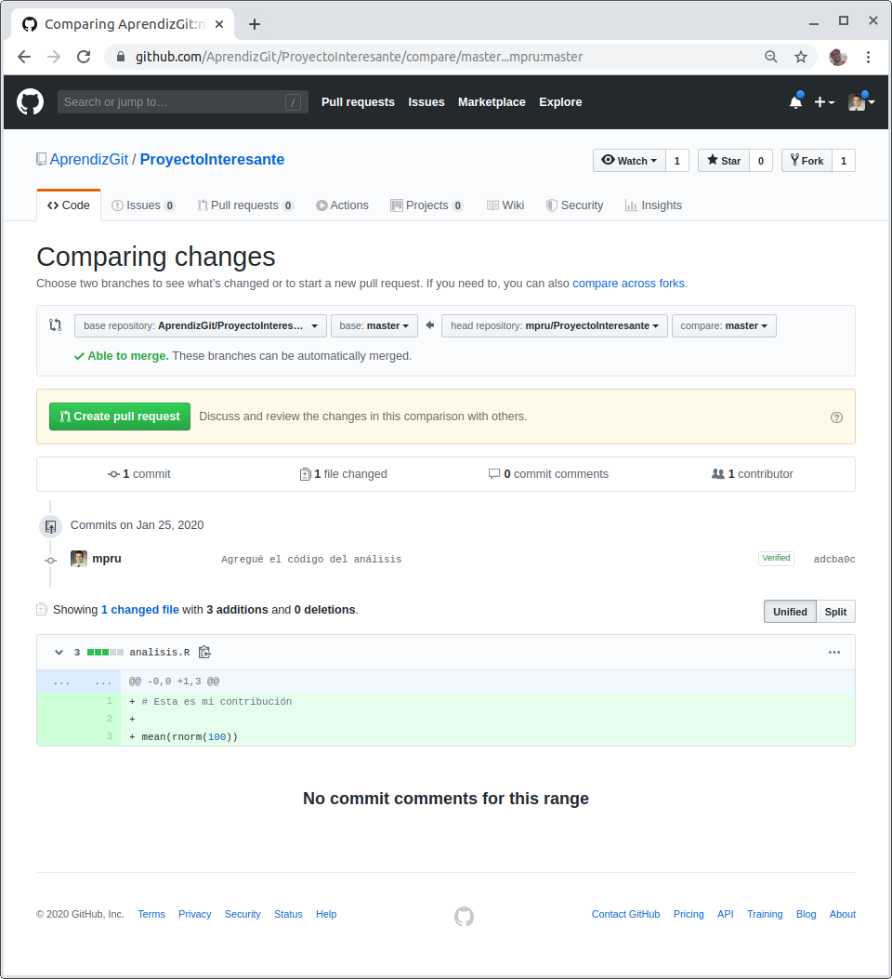
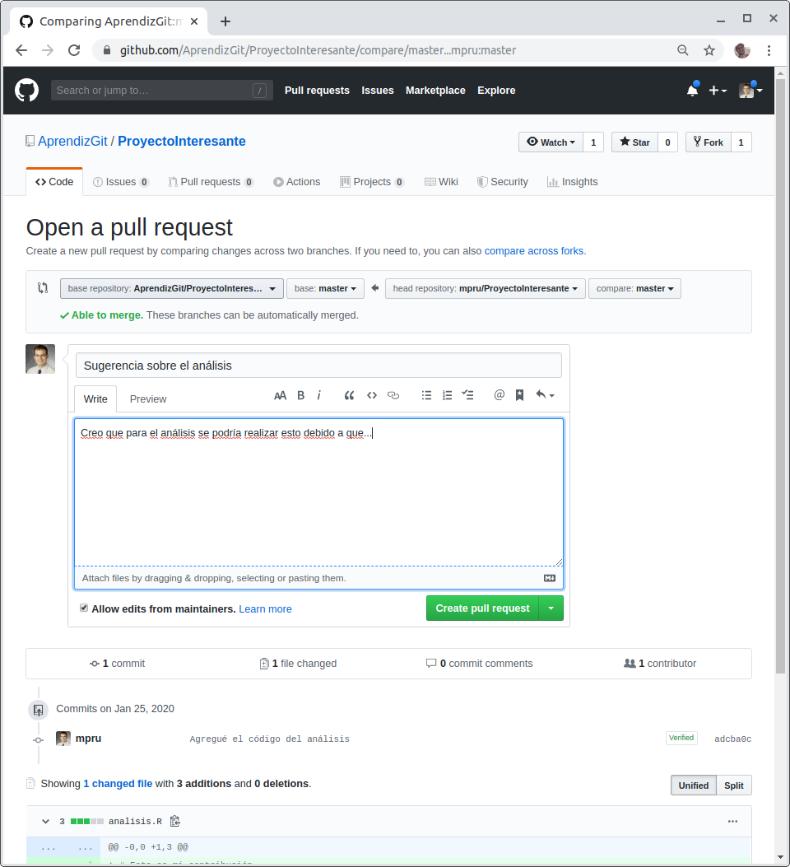
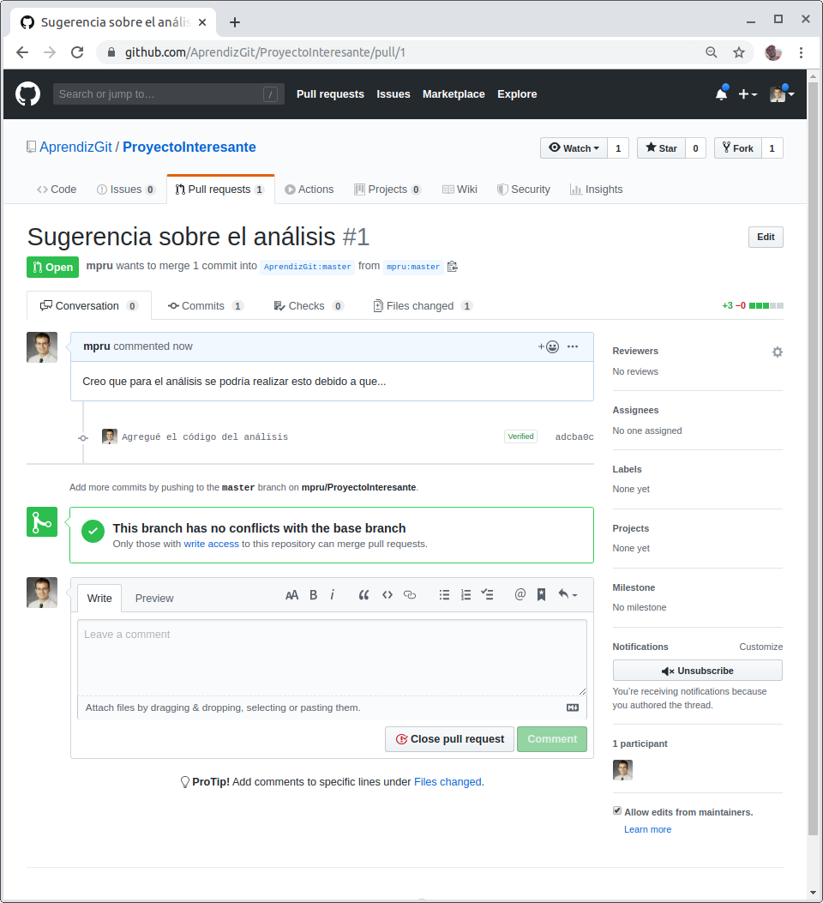
1
2
3

Slide 9
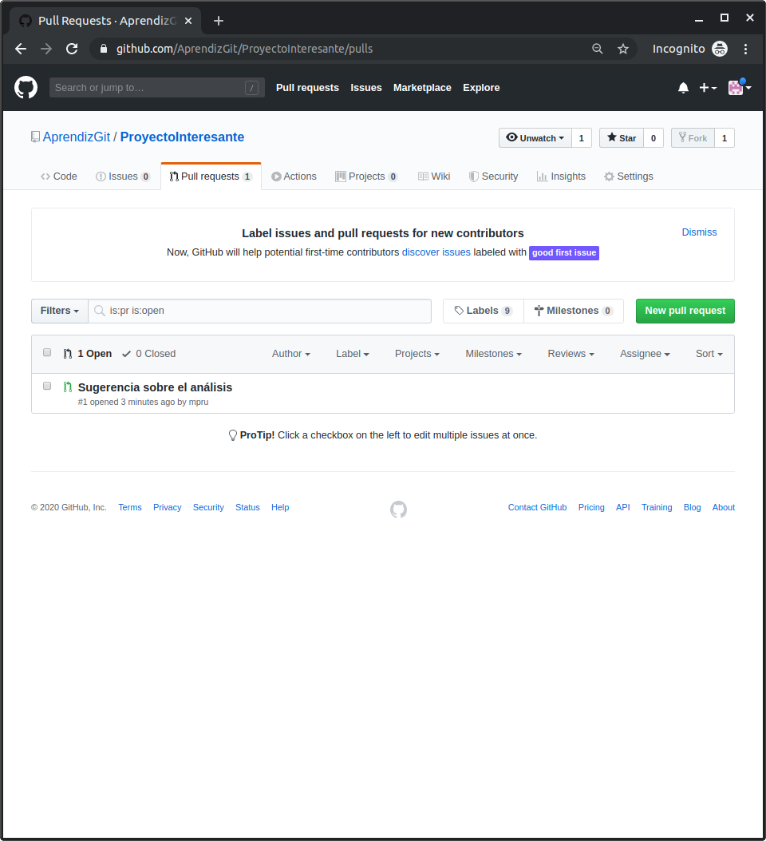
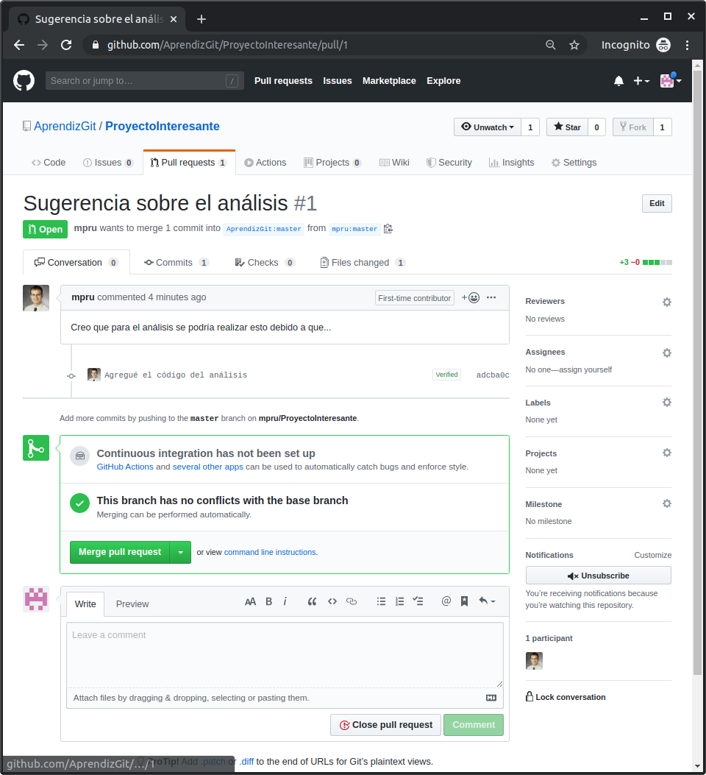
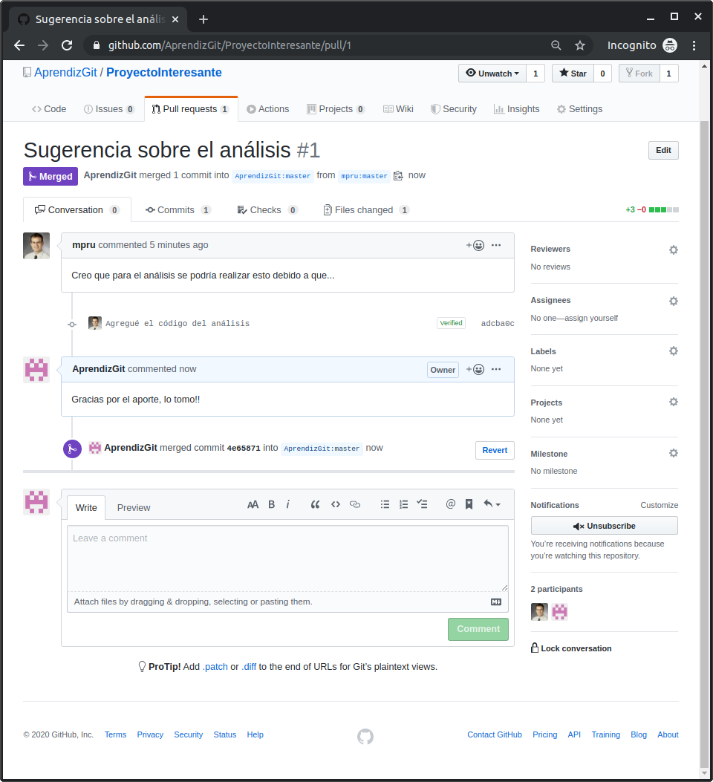
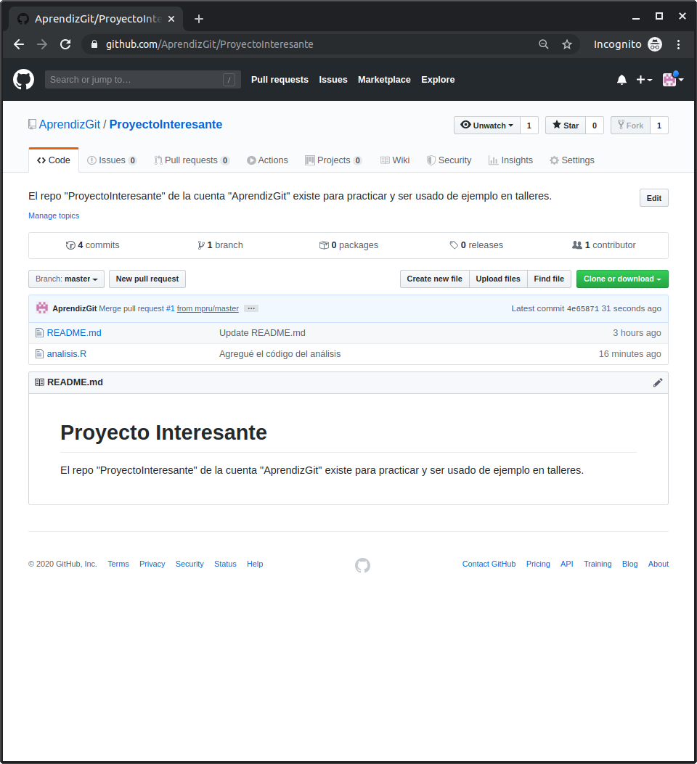
1
2
3
4

Slide 10
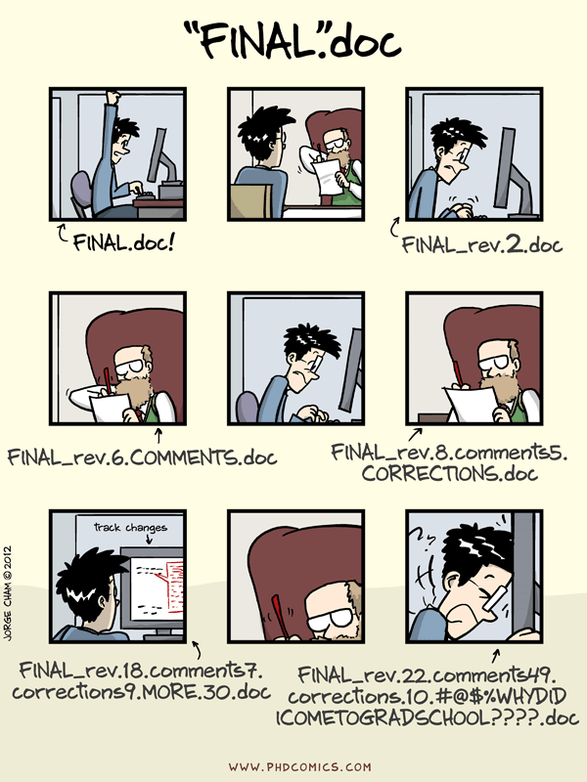
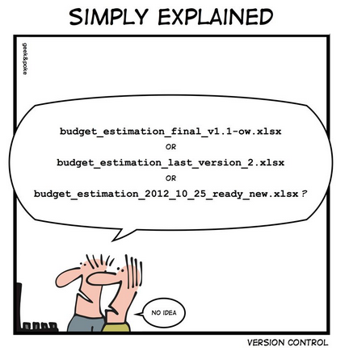

Slide 11
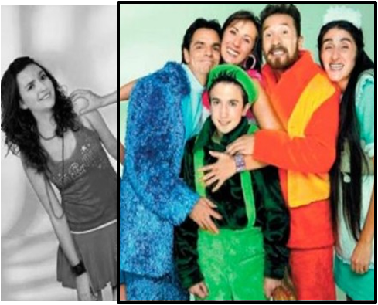
NO EN STAGE
EN STAGE

Slide 12
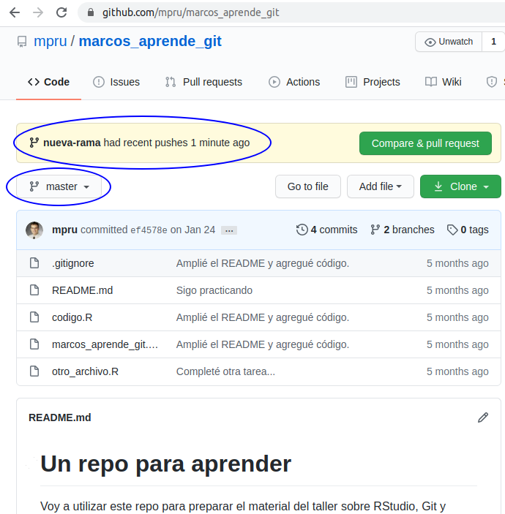
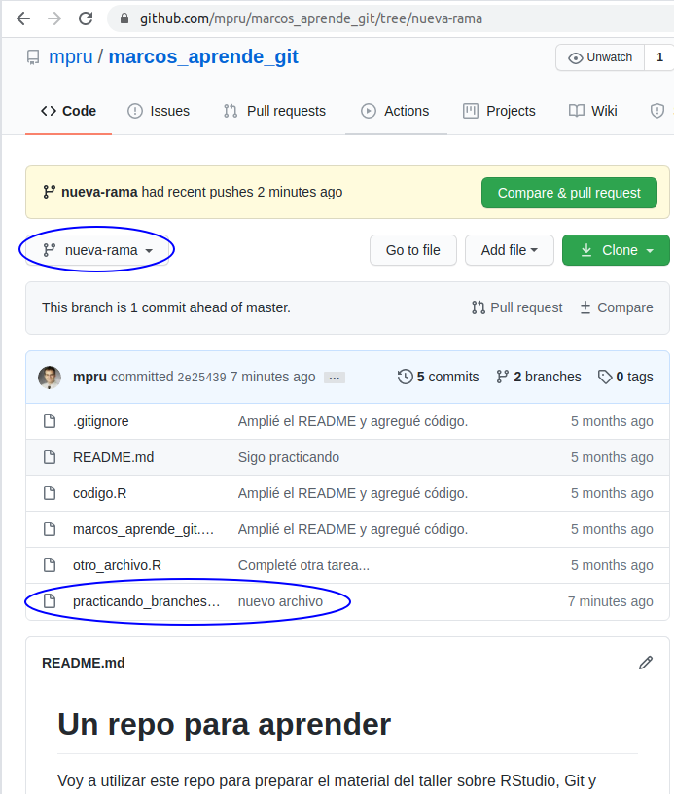

Slide 13
